Slide 1



Inhalte und Bilder zur Verfügung gestellt vom Blasmusikverband Steiermark
Notes:
1

Slide 2
Stabführerausbildung
Basiskurs
Notes:
2

Slide 3
Stabführerausbildung
Basiskurs
  Allgemeine Einführung zum Stabführer
  Motivation für „Musik in Bewegung!“
  Aufgaben, Auftreten, Adjustierung
  Handhabung des Tambourstabes
  Kommandos
  Marschaufstellung
  Trageweise der Instrumente
  An- und Absetzen der Instrumente
  Marschtempi
  Stabführung beim Einschlagen
  Kurzes Einschlagen
  Die drei Arten des Abmarschierens
  Halten und Abmarsch während des Spiels
  Beendigung von Fußmarsch und Defilierstreich mit drauffolgendem Einschlagen
  Beenden des Marsches
  Abreißen des Marsches
  Halten mit und ohne Kommando
Hilfsmittel: Richtlinien Musik in Bewegung

Slide 4
Stabführerausbildung
  Allgemeine Einführung zum Stabführer
  Stabführer
    Leiter einer Musikkapelle beim Marschieren (A , Südtirol u. Bayern)
    Schärpe, Stab u. Blickrichtung (wie die Musikanten)
  Geschichte
    Hochmittelalter - Neuzeit der Anführer Trommler (Schlacht/Parade)
    Ursprünglich Fähnrich mit Fahne oder Major (Trommler) mit Stab
    Tambourmajor - frz. Tambour für „Trommel“ und lat. maior für „größer“ bzw. „bedeutender“ ab - „Haupttrommler“ - kein militärischen Rang
    Heutige Bedeutung

Slide 5
Stabführerausbildung
  Motivation für „Musik in Bewegung!“
  Ureigener, ältester Bereich der Blasmusik
  öffentlichen Auftritten im Freien (Umzüge, Aufmärsche, Prozessionen, Beerdigungen,... )
  Showprogramme

Slide 6
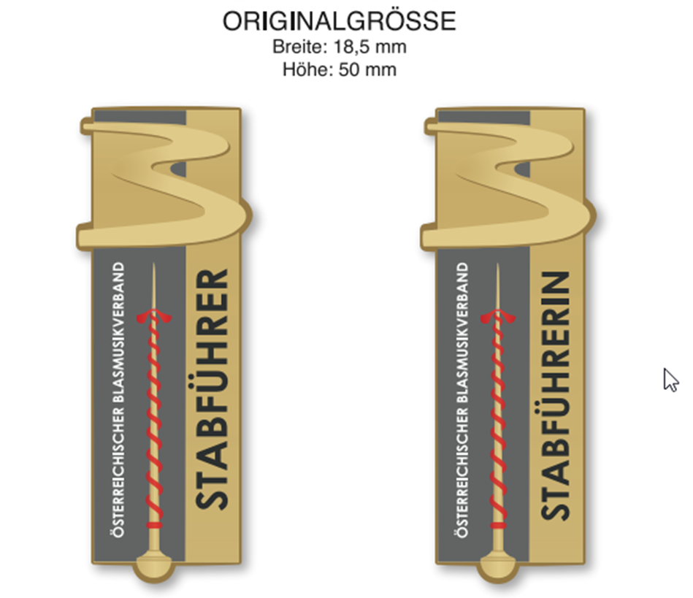
Stabführerausbildung
Aufgaben, Auftreten, Adjustierung
  Aufgaben:
    Verantwortlich für die „Musik in Bewegung!“
    Marketenderinnen
  Richtiges Auftreten
    Vorbildwirkung als Führungskraft
    Körpersprache / Kommandos
    Selbst gegebene Kommandos werden vom
    Stabführer nicht ausgeführt – Ausnahme: Abmarsch

Slide 7
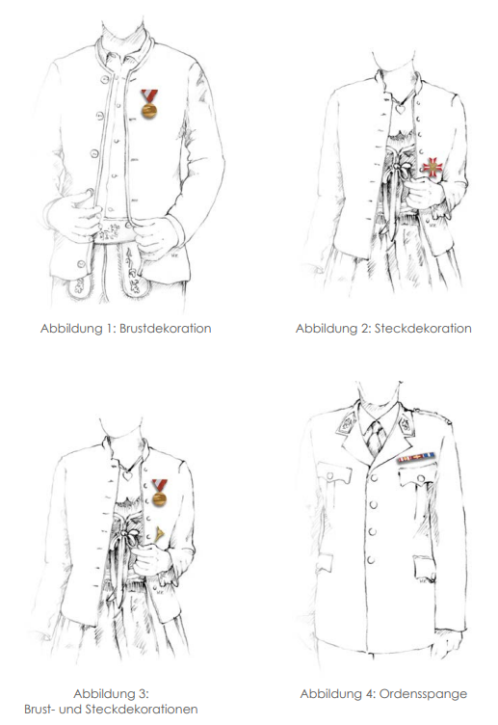
Stabführerausbildung
Adjustierung
  Bekleidung, Schärpe, Handschuhe, Tambourstab
  Tragen von Auszeichnungen
    Ehrungsbroschüre
    Immer nur die Höchste / Art
    Brustdekorationen: Höchste von innen nach außen (ÖBV, BBV, Republik Österreich, …)
    Steckdekorationen auf Höhe des letzten Rippenbogens
    Nicht mehr als 3 Steckdekorationen
    Miniaturen am Gilet der Tracht

Slide 8
Stabführerausbildung
Handhabung des Tambourstabes
  Beim Kommandieren (Grundstellung)
  Während der Bewegung ohne Spiel und beim Fußmarsch
  Während der Bewegung mit Spiel oder beim Spiel auf der Stelle
  Umdrehen des Tambourstabes
    Auf drei Zählzeiten
    Auf drei Marschtakte

Slide 9
Stabführerausbildung
Handhabung des Tambourstabes
  Rapportstellung
    Bei Meldungen
    Beim Abspielen von Hymnen
    Beim Abspielen des Liedes „Ich hatt` einen Kameraden“
    Bei Feldmessen und Prozessionen (Wandlung und Segen)
    Wenn die Ehrenformation salutiert oder präsentiert

Slide 10
Stabführerausbildung
Handhabung des Tambourstabes
  Ehrenbezeigung beim Vorbeimarsch (Defilierung)
  Schwenkung
  Abfallen/Aufmarschieren
    Zeichengebung gleich
    Akustisches Zeichen der Großen Trommel für den Normalschritt
  Breite/enge Formation
    Drei Zählzeiten
    Reihenabstand ca. 1m bzw. 1,6 m (Mitte-Mitte)

Slide 11
Stabführerausbildung
Kommandos
  Beim Antreten / Abtreten
    „Musikkapelle fertigmachen zum Antreten!“
        Stab in Ruhtstellung
    „Musik – ZUG!“
        Stab in Grundstellung
    „Fünfer – (Siebener-) Reihe - ANTRETEN!“
        Ist die Musikkapelle angetreten, erfolgt die Aufforderung: „Kapellmeister und Marketenderinnen bitte eintreten!“

Slide 12
Stabführerausbildung
Kommandos
  Beim Antreten / Abtreten
    „Rechts richt` - EUCH!“
        Beim Ausrichten Stab in Ruhtstellung
    „Habt – ACHT!“
        Beim Kommandieren Stab in Grundstellung
    „Aufdecken!“
    „Zur Meldung an ………………..rechts (oder links) – SCHAUT!“
    „Habt – ACHT!“
    „Auf der Stelle – ABTRETEN!“

Slide 13
Stabführerausbildung
Antreten
Abmarsch
Abtreten

Slide 14
Stabführerausbildung
Wiederholung
  Handhabung Tambourstab
    Ruht-Stellung, Grundstellung
    Taktieren, Umdrehen
    Rapportstellung, Defilierung
    Schwenkung,
    Abfallen/Aufmarschieren,
    Breite/enge Formation
  Kommandos
  Antreten / Abtreten / Wendungen

Slide 15
Stabführerausbildung
Marschaufstellung
  Die Reihen stehen etwa (Körpermitte zu Körpermitte) mit ca. 1 m Abstand nebeneinander
  Der Tiefenabstand zwischen den Linien soll ca. 1,30 m betragen
    Empfehlung: Ausrichtung nach Schuhe - Fersen (STMK - Zehen)
  1. Linie ca. 4 m bzw. 6 Schritte davor der Stbf
    Danach Kplm und Marketenderinnen eintreten
  Mitgeführte Fahnen ca. 6 m bzw. 9 Schritte vor dem Stbf

Slide 16
Stabführerausbildung
Marschaufstellung
  Bei mehreren kl. Trommeln können diese auch in der vorletzten Linie marschieren
  Dirigiert der Kplm in der Marschaufstellung, so tritt er an die Stelle des Stbf
  Der Stbf ordnet sich am rechten Flügel der Kapelle ein
  Marschiert eine Oboe mit, ist diese an der Stelle der Es-Klarinette zu positionieren
  Tuba mit Schlagzeug in einer Linie ist erlaubt, ist aber aus praktischen Gründen nach Möglichkeit zu vermeiden

Slide 17
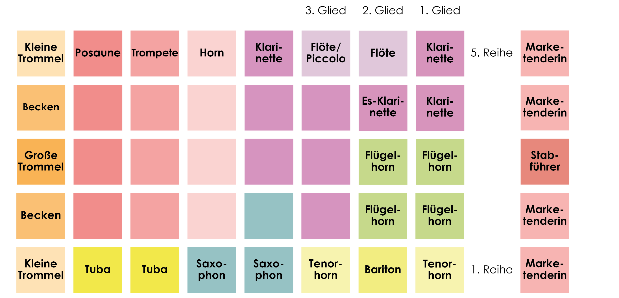
Stabführerausbildung
3. Linie 2. Linie 1. Linie

Slide 18
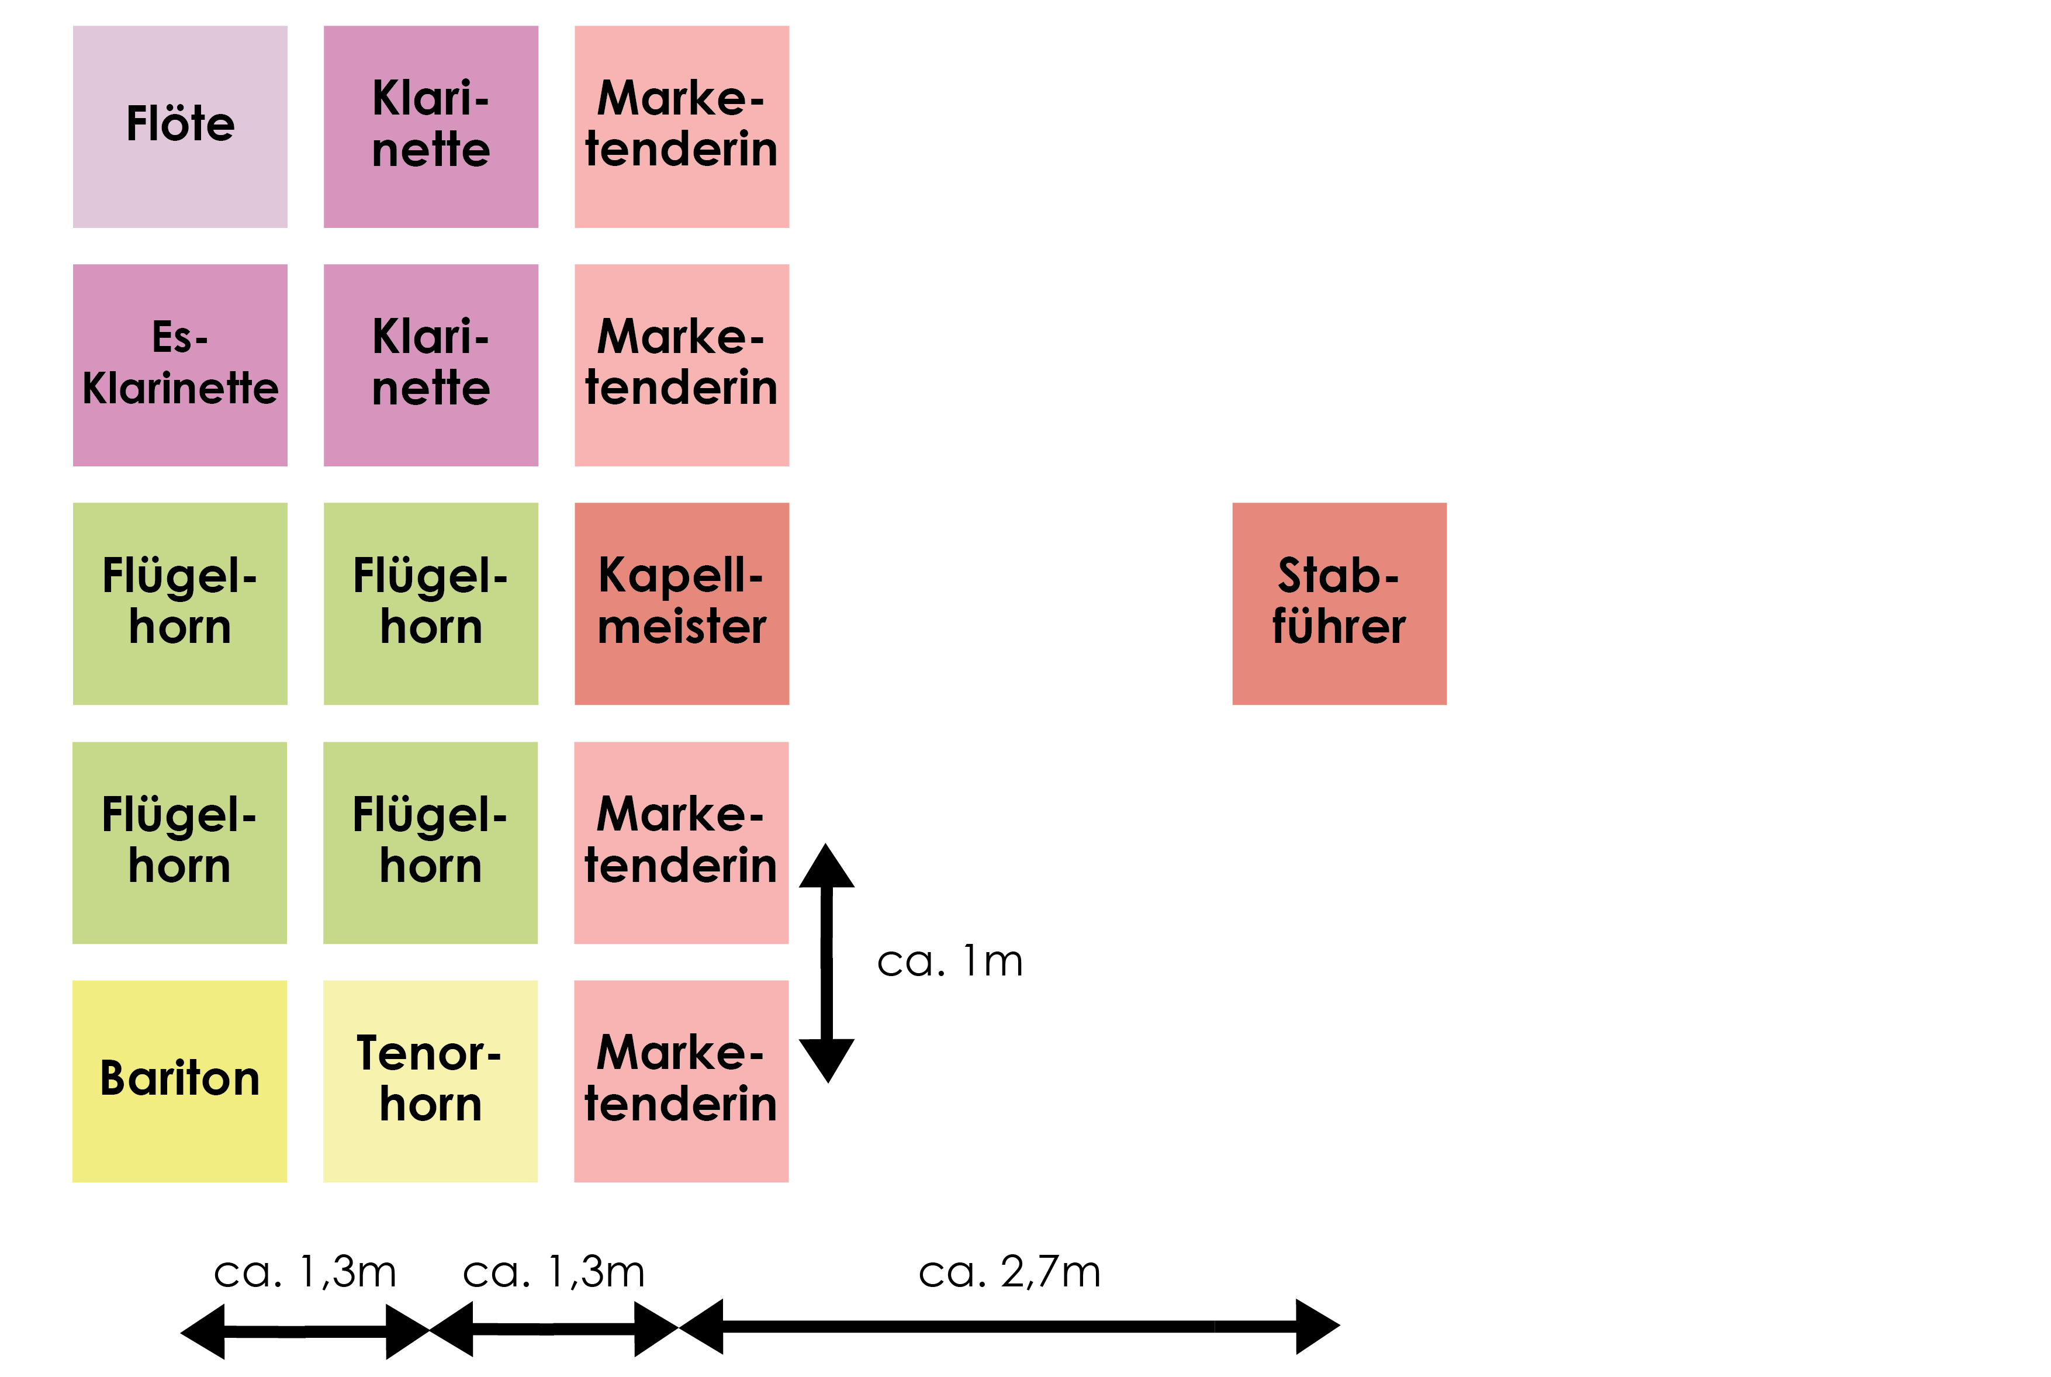
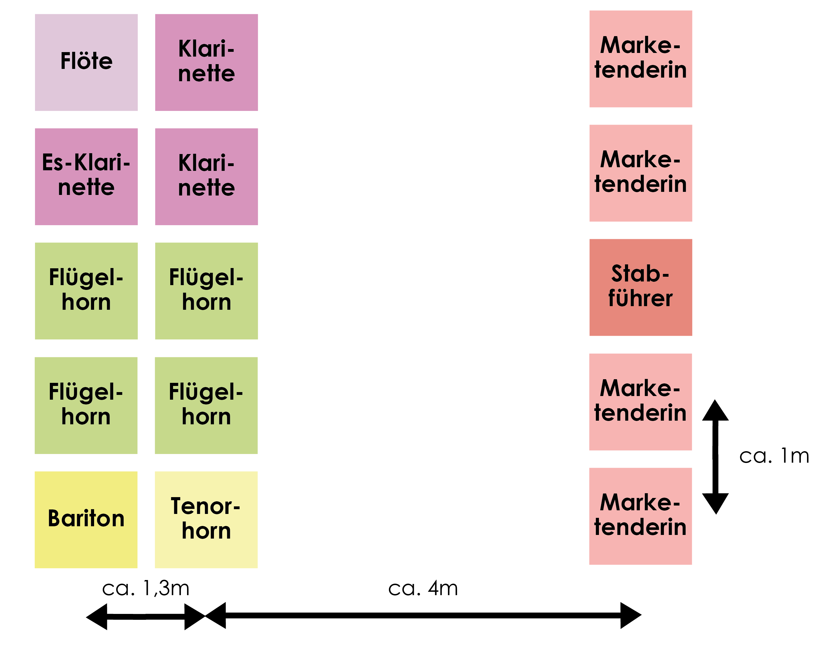
Stabführerausbildung
- 4 Schritte -
- 6 Schritte -

Slide 19
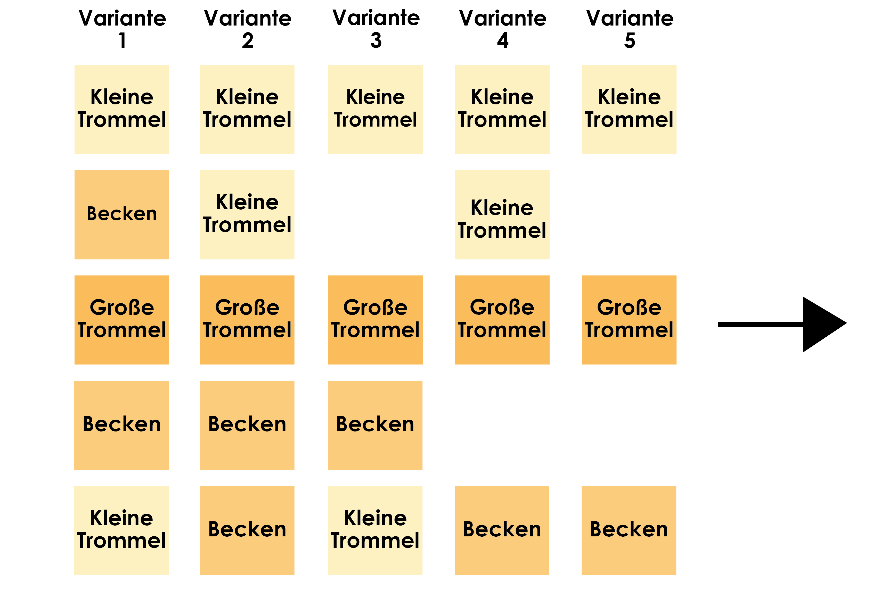
Stabführerausbildung

Slide 20
Stabführerausbildung
Trageweise der Instrumente
  Trageweise in Grundstellung/Spielstellung
      Mit Schnüren/Gurte (keine Mischung)
      Ohne Schnüre
  Ansetzen der Instrumente
      Tempo 1 9. Zählzeit, 5. Takt
      Tempo 2 11. Zählzeit, 6. Takt
      Tempo 3 13. Zählzeit, 7. Takt

Slide 21
Stabführerausbildung
Trageweise der Instrumente
  Absetzen der Instrumente
    Endet der Marsch auf der „zwei“ , wird im nächsten Takt auf „eins“ mit dem Absetzen (Tempo 1 bzw. umdrehen des Stabes) begonnen
    Endet der Marsch auf „eins“, (Zählzeit „zwei“ leer) wird im nächsten Takt auf „eins“ mit dem Absetzen (Tempo 1 bzw. umdrehen des Stabes) begonnen
    Beim vorzeitigen Beenden (Abreißen) des Marsches (Zählzeit „zwei“ leer) wird im nächsten Takt auf „eins“ mit dem Absetzen (Tempo 1 bzw. umdrehen des Stabes) begonnen

Slide 22
Stabführerausbildung
Marschtempi
  Standardmärsche: 106 bis 114 Schläge/Schritte in der Minute
  Trauermärsche: 60 bis 64 Schläge/Schritte in der Minute
  Prozessionsmärsche: 72 bis 76 Schläge/Schritte in der Minute

Slide 23
Stabführerausbildung
Stabführung beim Einschlagen
  Tambourstab hochstoßen
      Spielstellung der kl. Trommel, zwei Takte oben
      Beim abmarschieren nimmt der kl. Trommler mit dem Ankündigungskommando „Im Schritt“ die Spielstellung ein
  Einschlagen, ruckartige Abwärtsbewegung des Tambourstabes
  Takte 2 und 3 bleibt der Stab ruhig vor der Körpermitte
  4. Takt auf „eins“ Stab mit ausgestrecktem Arm auf die rechte Seite

Slide 24
Stabführerausbildung
Stabführung beim Einschlagen
  5 Takt, auf „eins“ den Tambourstab mit einer Schleife nach innen
      Vorbringen der Instrumente, Gr. Schlagzeug Spielstellung
  6. Takt, (Aviso) auf „eins“ ruckartiges Schwenken des Tambourstabes nach links und auf „zwei“ nach rechts
      Einnehmen der Griffstellung
  7. Takt, Hochstoßen des Tambourstabes
      Ansetzen der Instrumente, Gr. Schlagzeug setzt ein

Slide 25
Stabführerausbildung
Stabführung beim Einschlagen
  8. Takt, der Tambourstab bleibt in der Position
  9. Takt, mit einer Schleife ruckartige Abwärtsbewegung
      Spiel setzt ein.
      Sollte der Marsch mit einem Auftakt beginnen, dann setzt die Kapelle bereits am Ende des 8. Taktes ein.
      Das Stabzeichen ändert sich jedoch nicht!

Slide 26
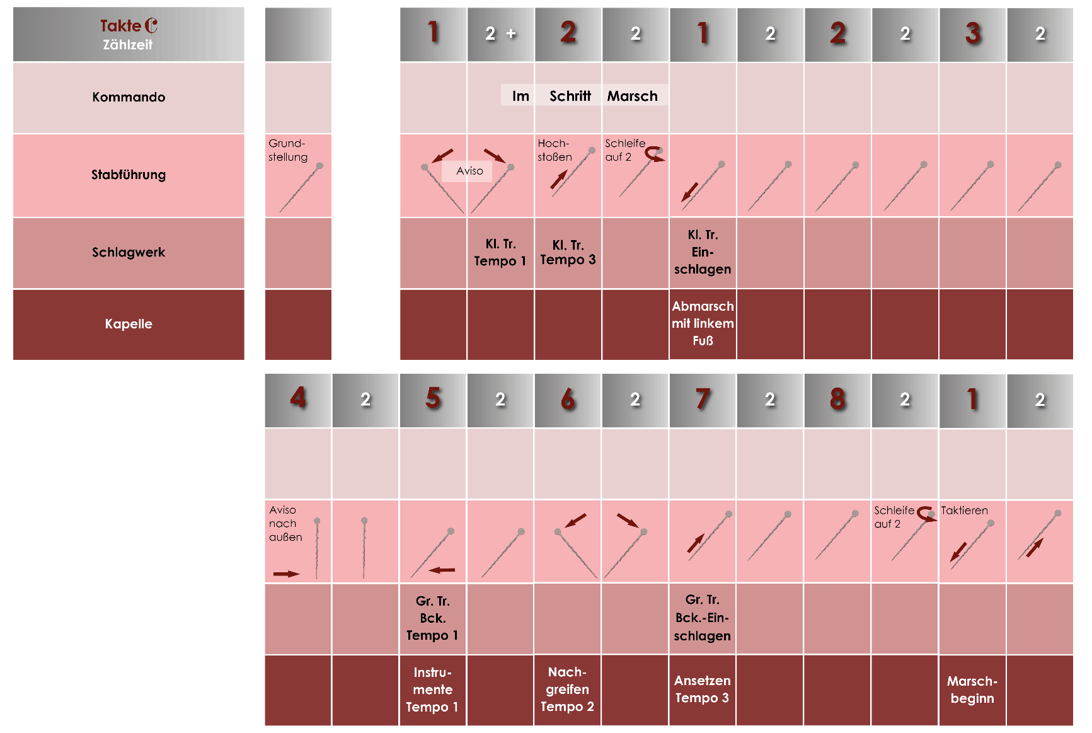
Stabführerausbildung
Einschlagen und Ansetzen der Instrumente

Slide 27
Stabführerausbildung
Kurzes Einschlagen
  Showprogramme, Begrüßung (Gegenspiel), Trauer- und Prozessionsmärsche (ohne Becken):
    1. Takt, auf „eins“ Instrumente vorbringen
    2. Takt, auf „eins“ Griffstellung
    3. Takt, auf „eins“ Spielstellung, Gr. Schlagzeug setzt ein
    4. Takt, Tambourstab bleibt oben
    5. Takt, Tambourstab nach unten, Spiel setzt ein

Slide 28
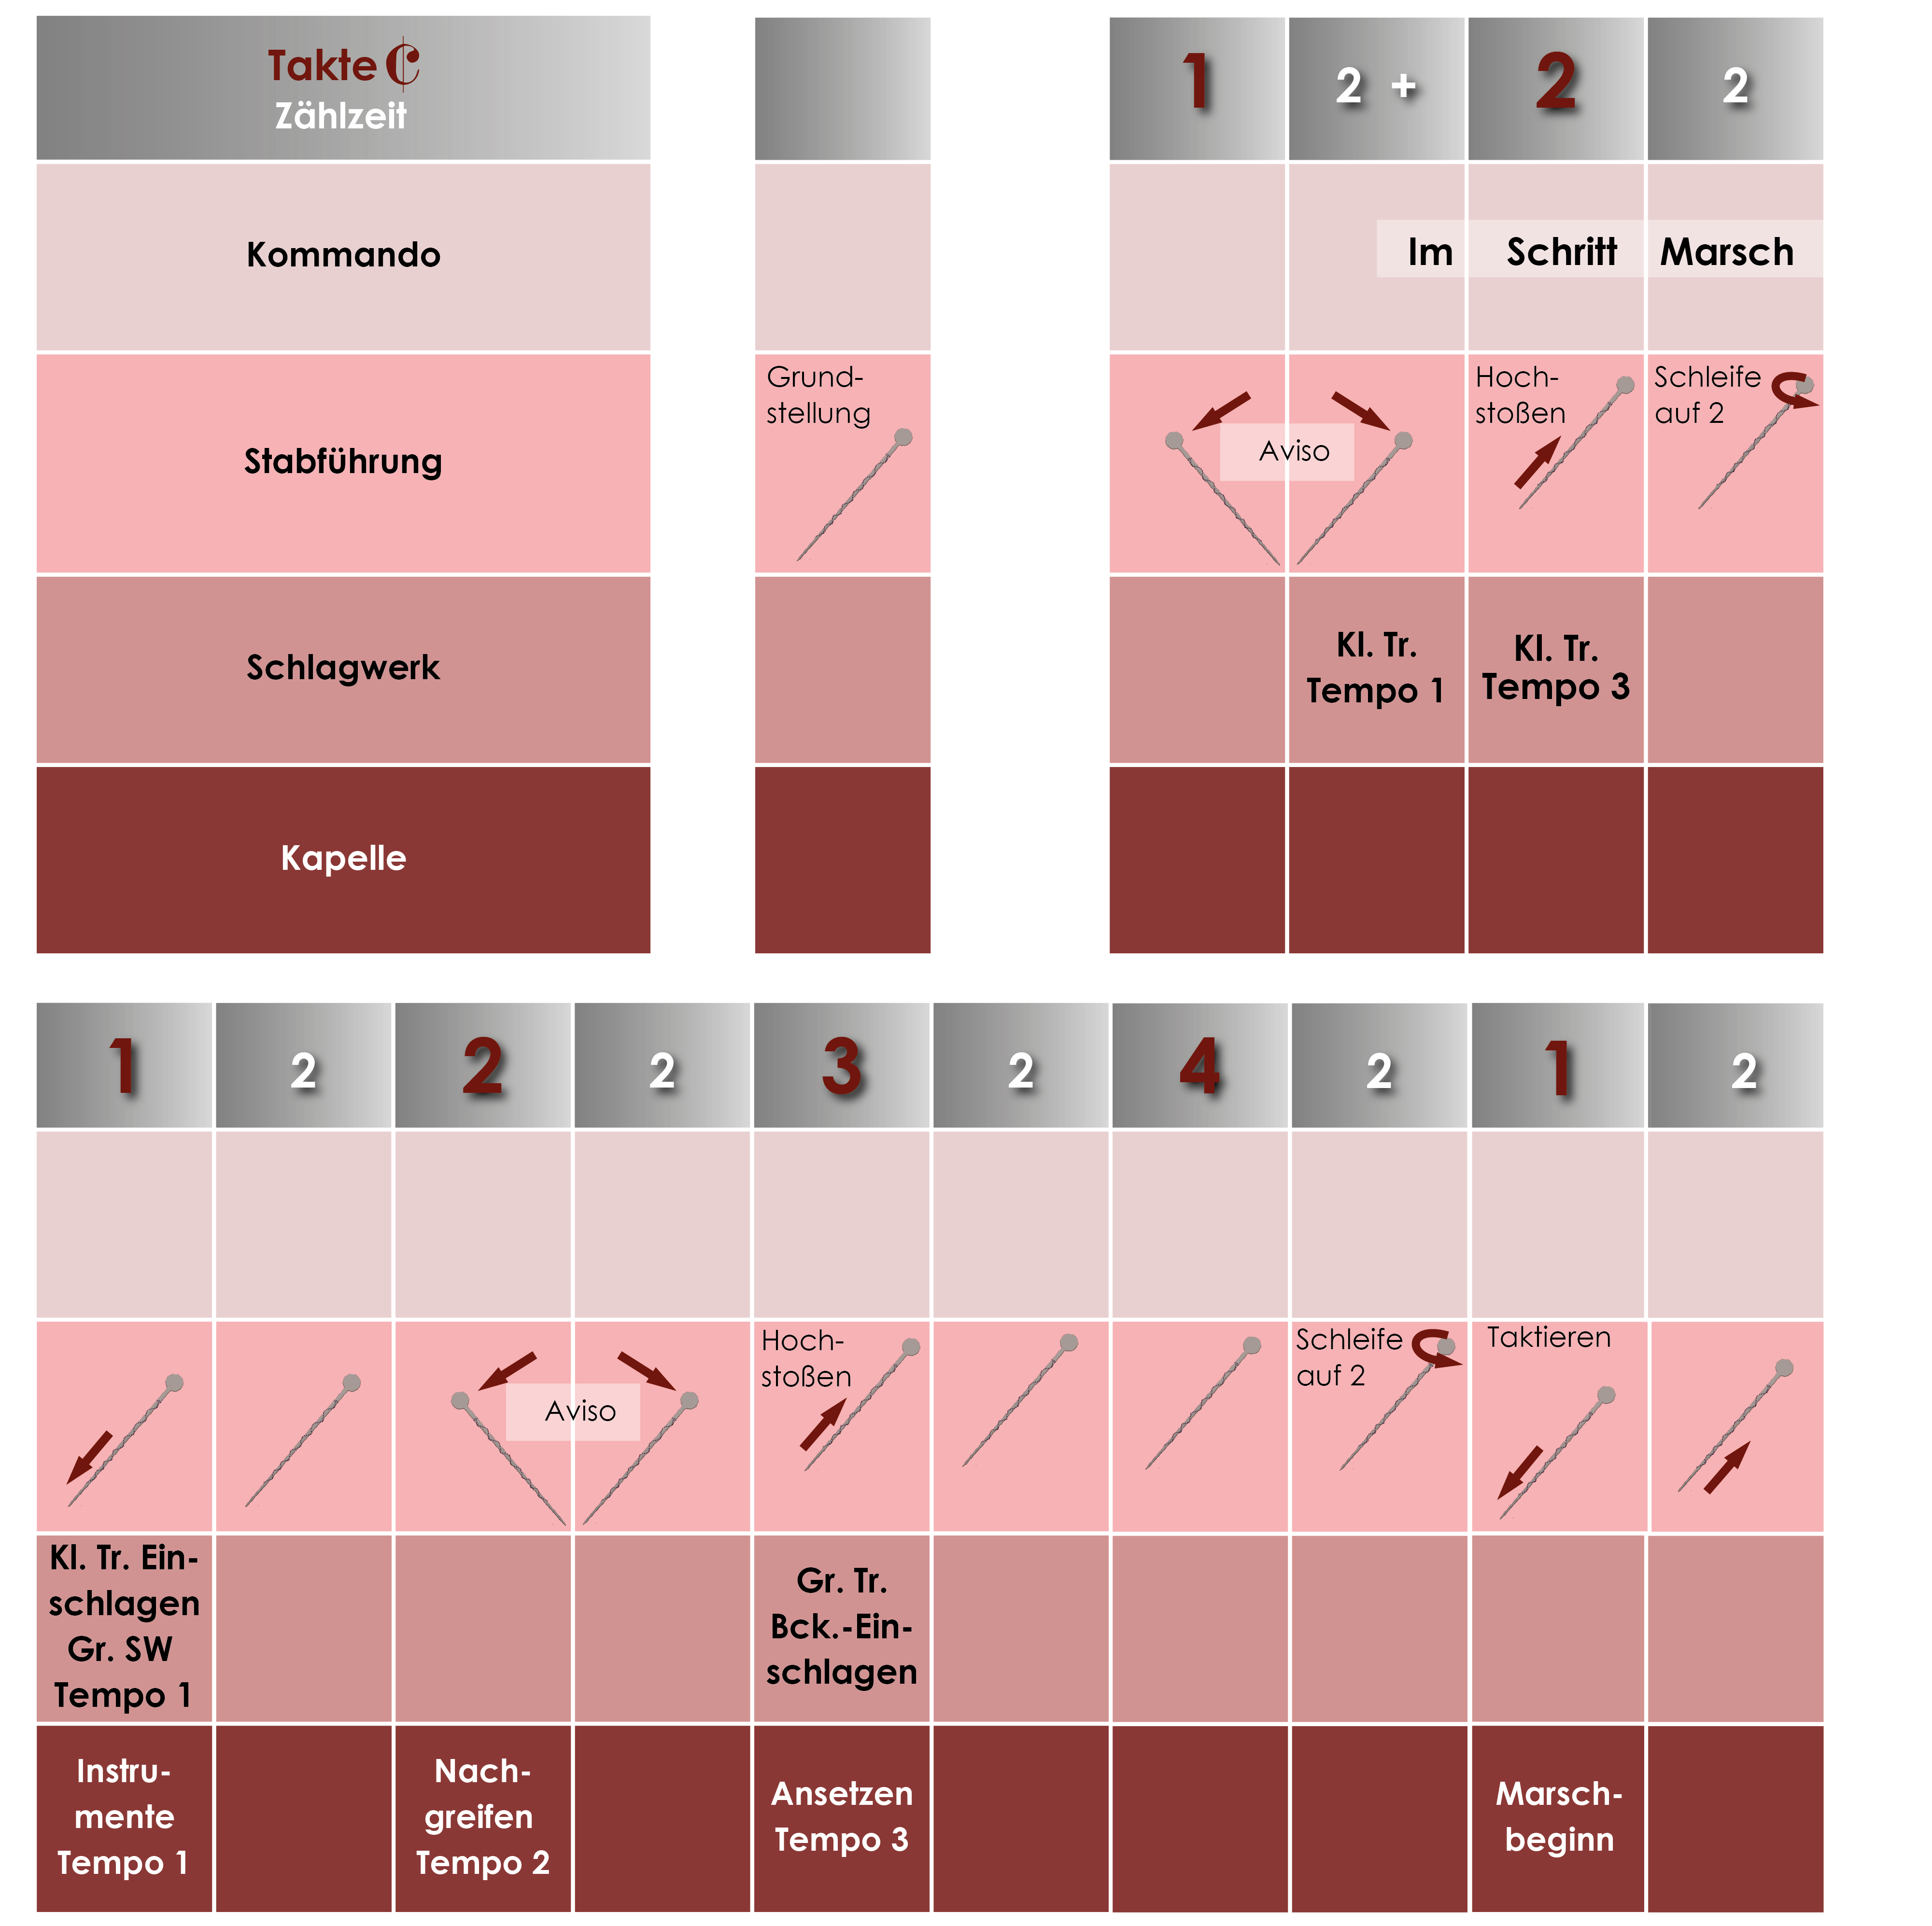
Stabführerausbildung
Kurzes Einschlagen

Slide 29
Stabführerausbildung
Wiederholung
  Marschaufstellung
  Trageweise der Instrumente
  Stabführung beim Einschlagen
  An-/ Absetzen der Instrumente

Slide 30
Stabführerausbildung
Die drei Arten des Abmarschierens
  Mit Defilierstreich (ohne Einschlagen und ohne Fußmarsch)
  Mit Fußmarsch
  Mit Einschlagen

Slide 31
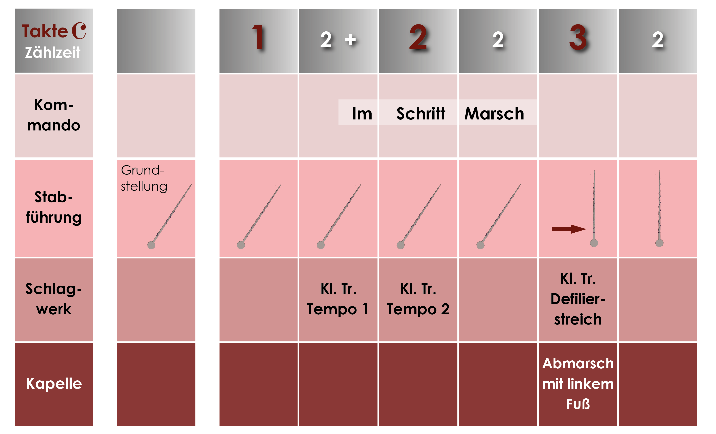
Stabführerausbildung
Abmarsch mit Defilierstreich

Slide 32
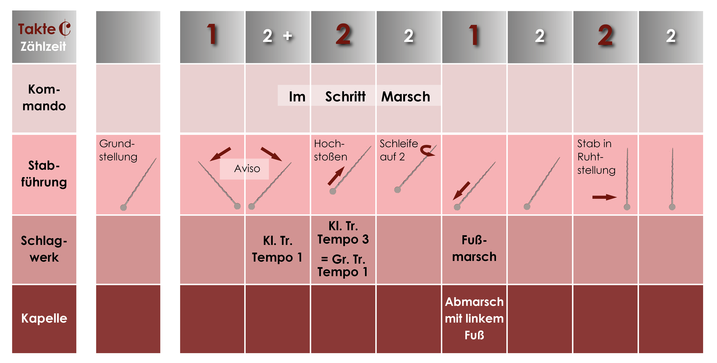
Stabführerausbildung
Abmarsch mit Fußmarsch

Slide 33
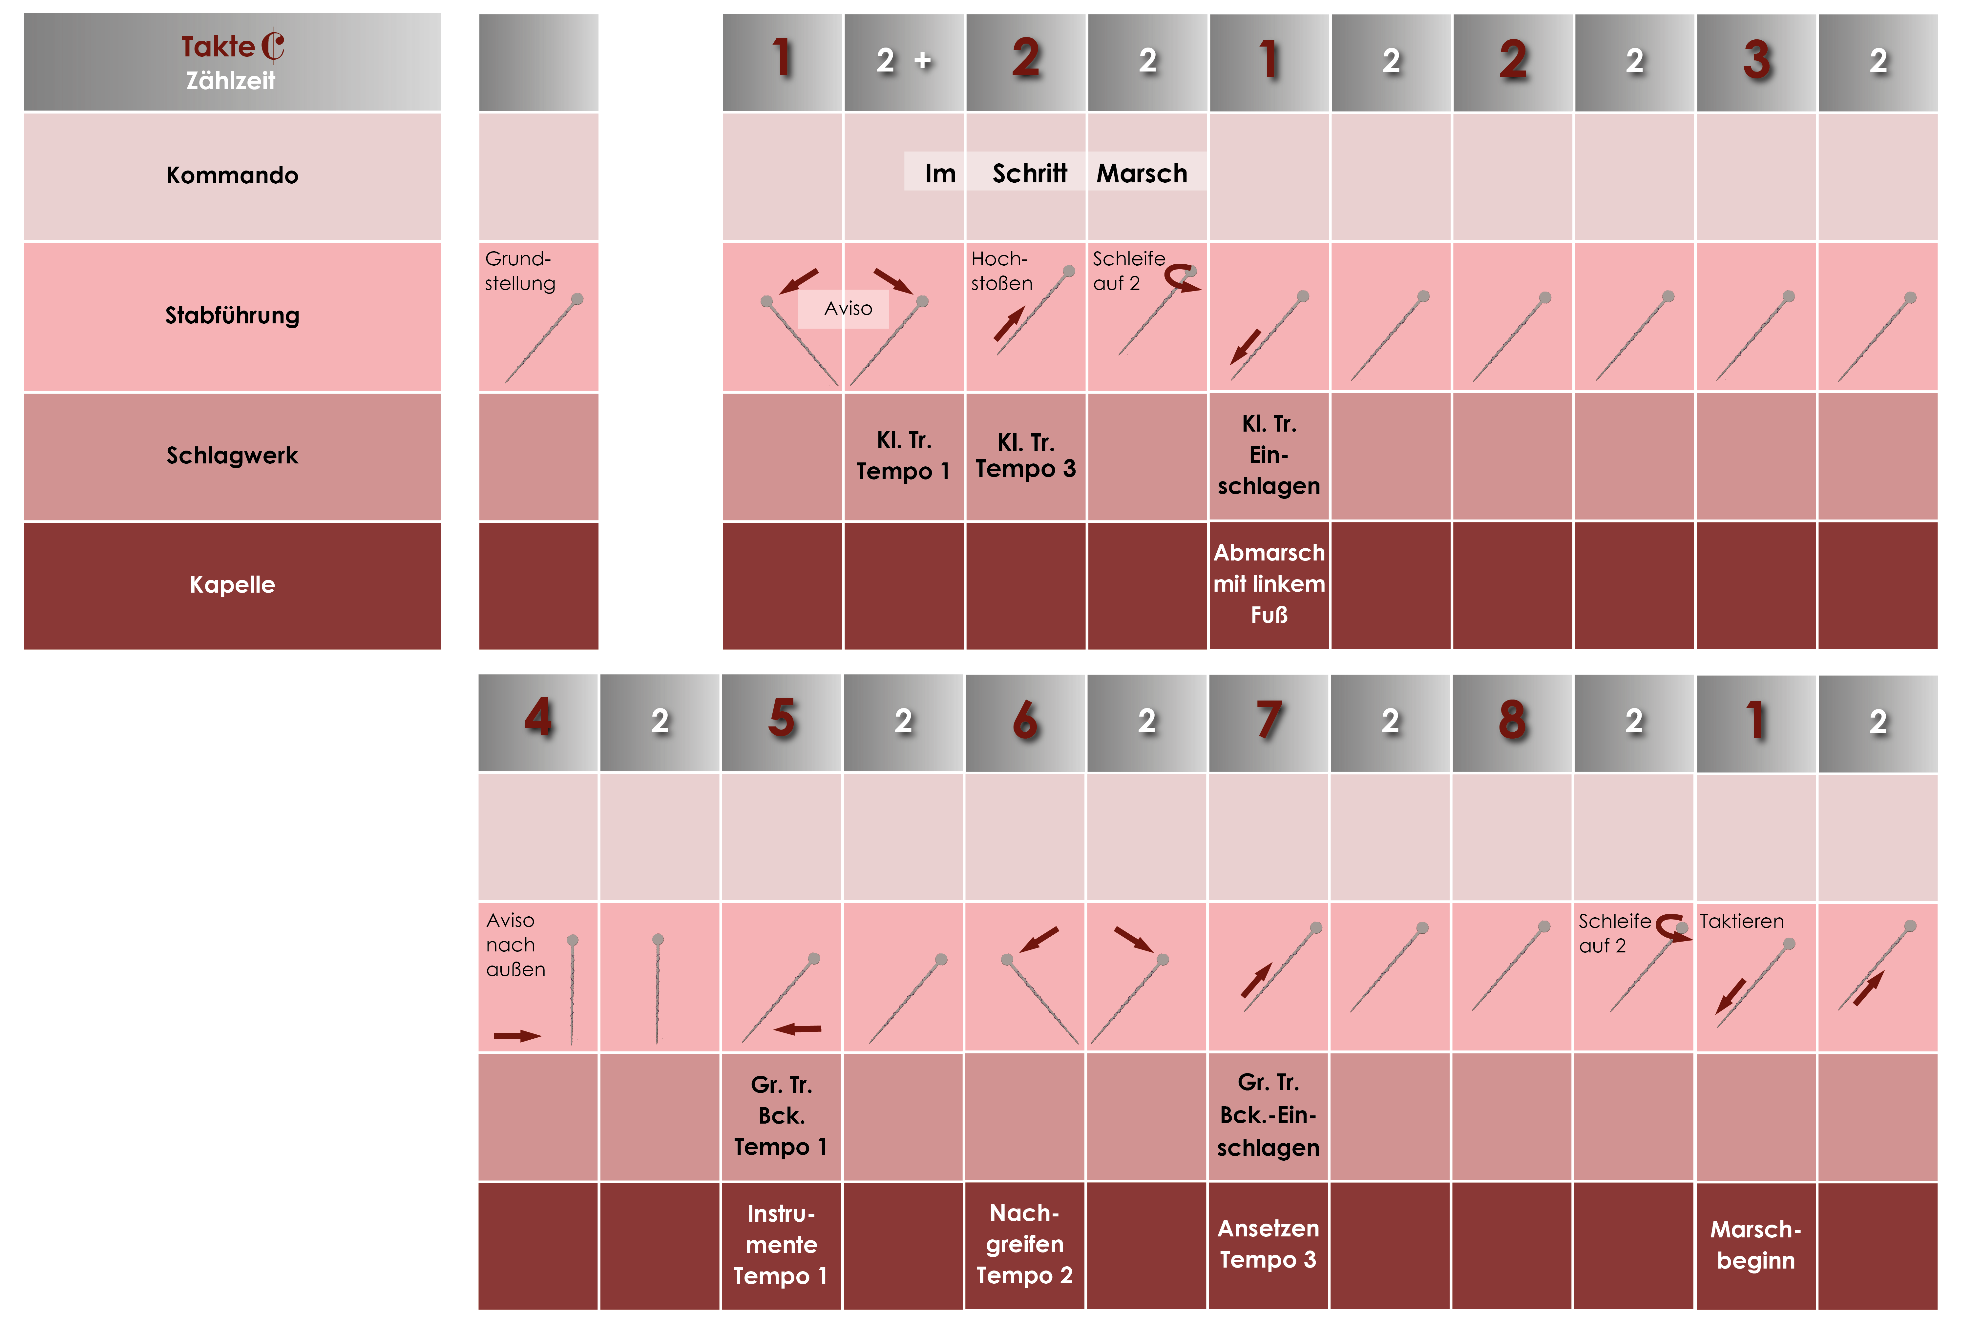
Stabführerausbildung
Abmarsch mit Einschlagen

Slide 34
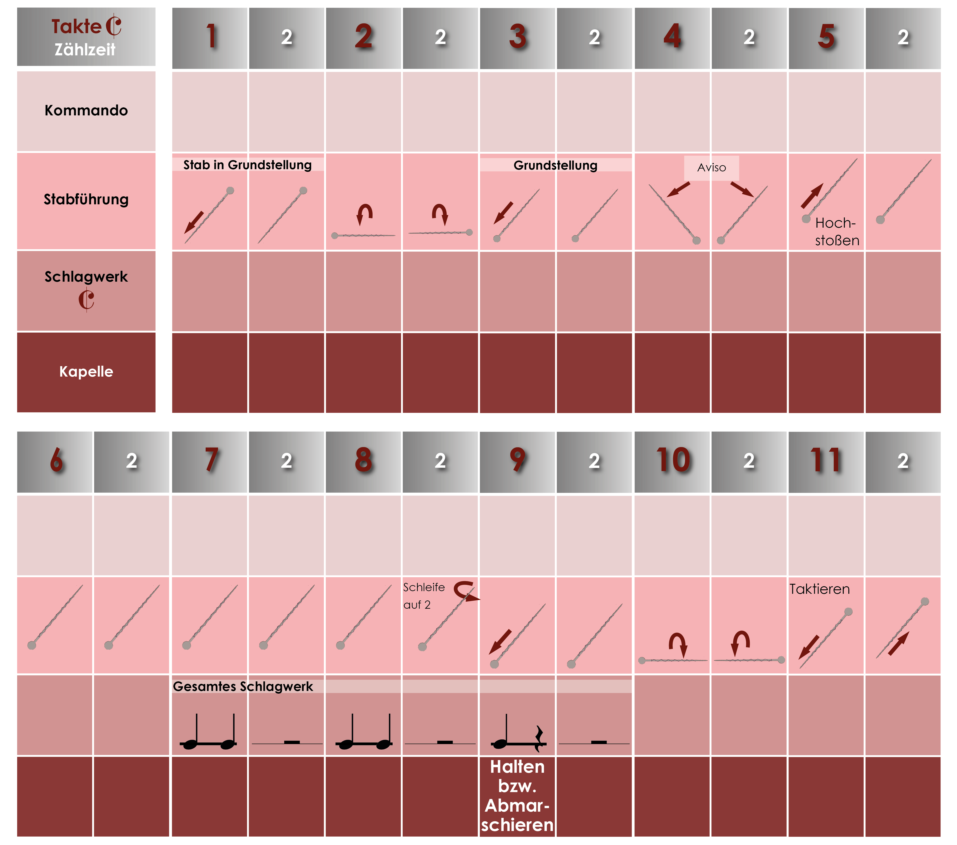
Stabführerausbildung
Halten und Abmarsch während des Spiels

Slide 35
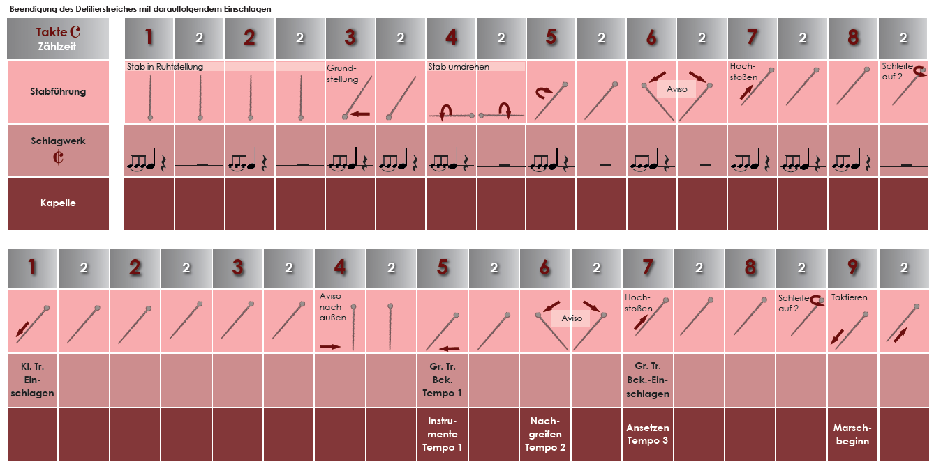
Stabführerausbildung
  Beendigung des Defilierstreiches mit darauffolgendem Einschlagen

Slide 36
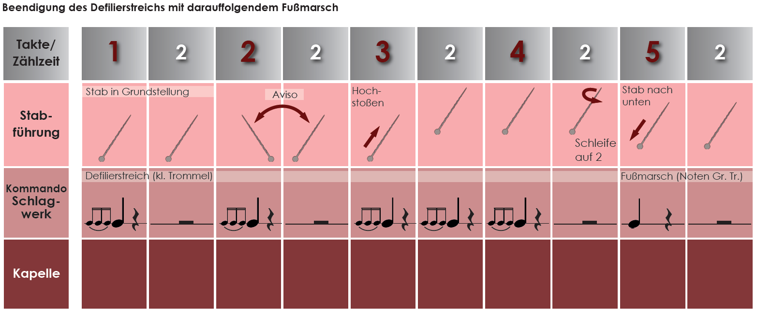
Stabführerausbildung
  Beendigung des Defilierstreichs mit darauffolgendem Fußmarsch

Slide 37
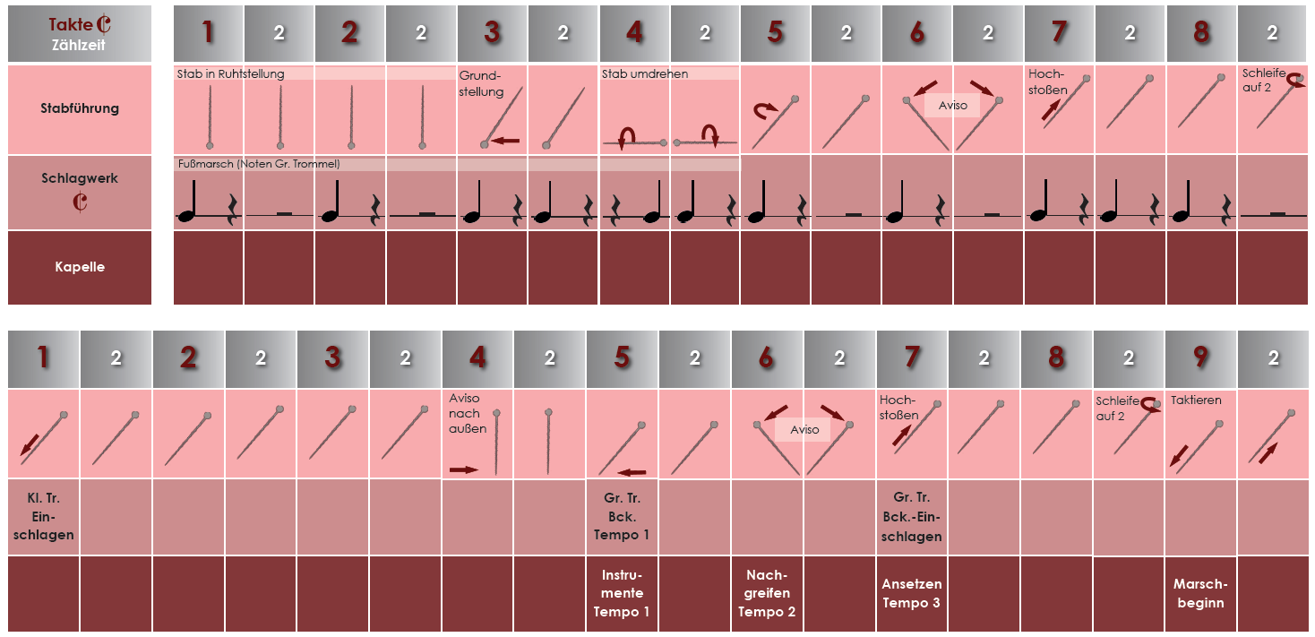
Stabführerausbildung
  Beendigung des Fußmarsches mit darauffolgendem Einschlagen

Slide 38
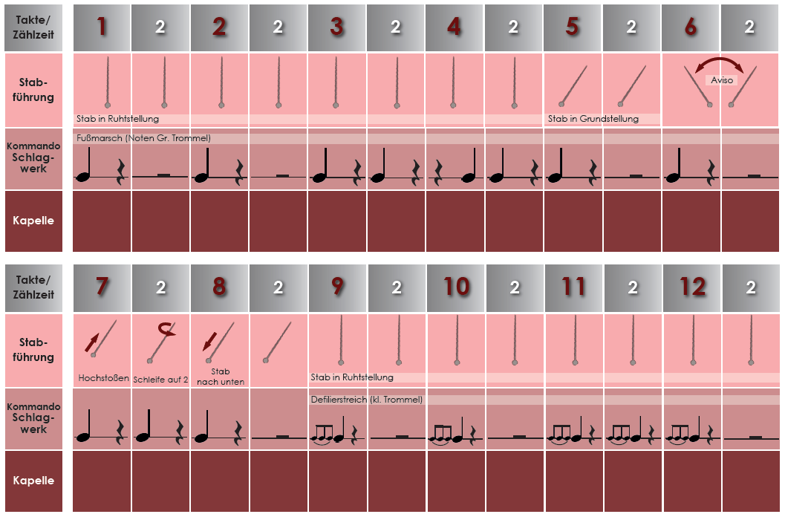
Stabführerausbildung
  Beendigung des Fußmarsches mit darauffolgendem Defilierstreich

Slide 39
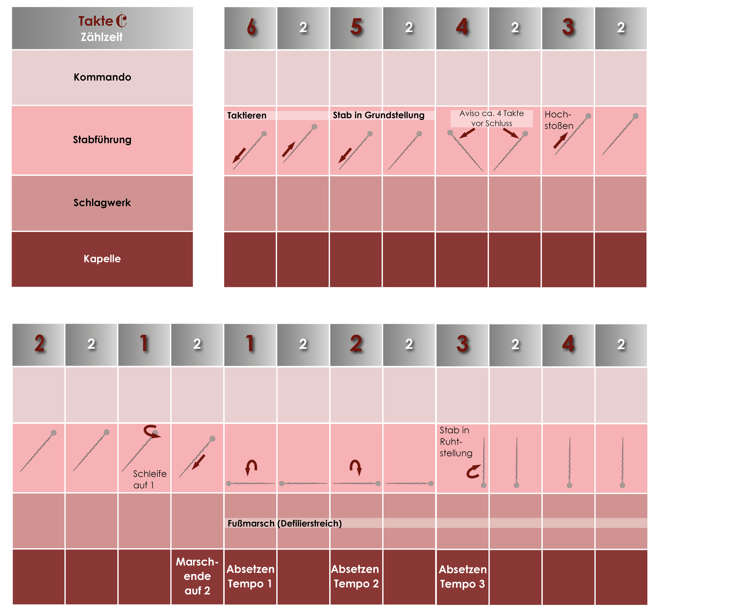
Stabführerausbildung
  Beenden des Marsches (auf die 2. Zählzeit)

Slide 40
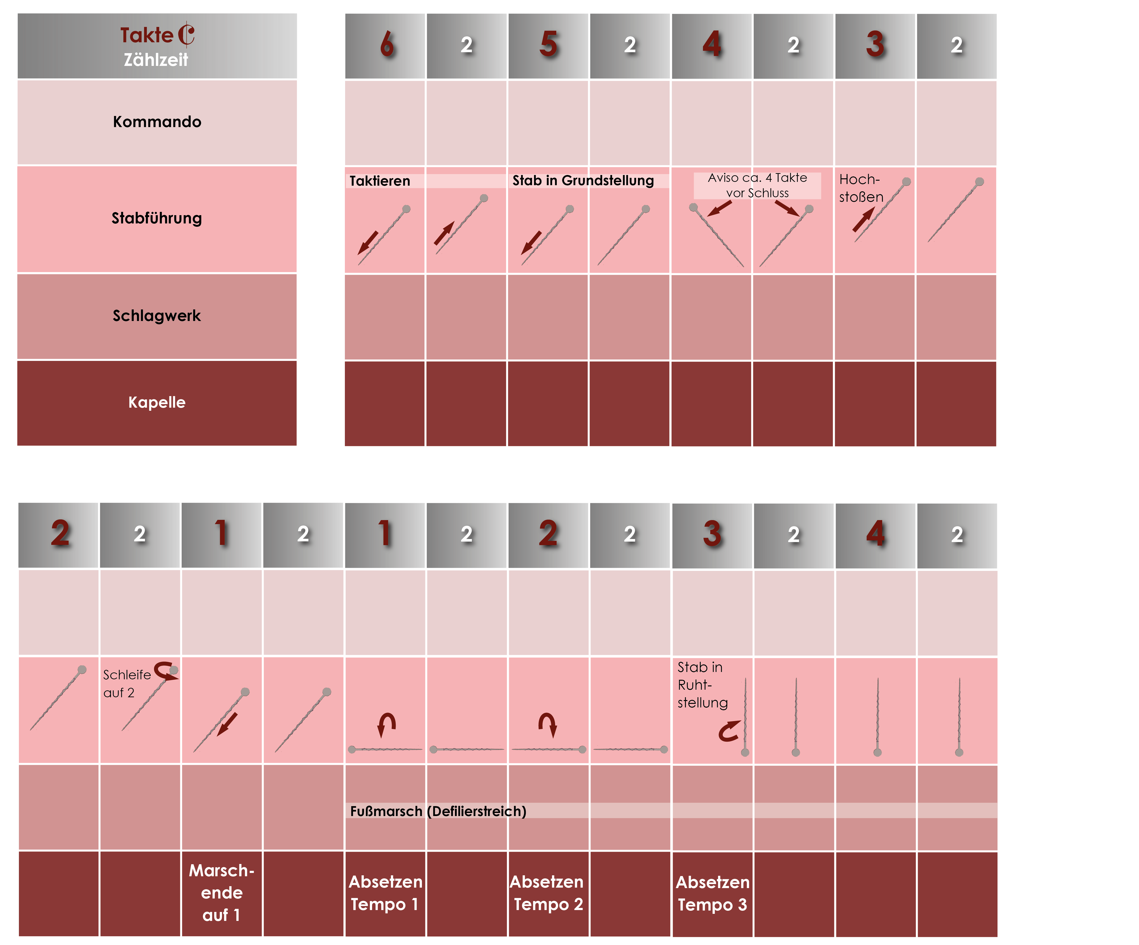
Stabführerausbildung
  Beenden des Marsches (auf die 1. Zählzeit)

Slide 41
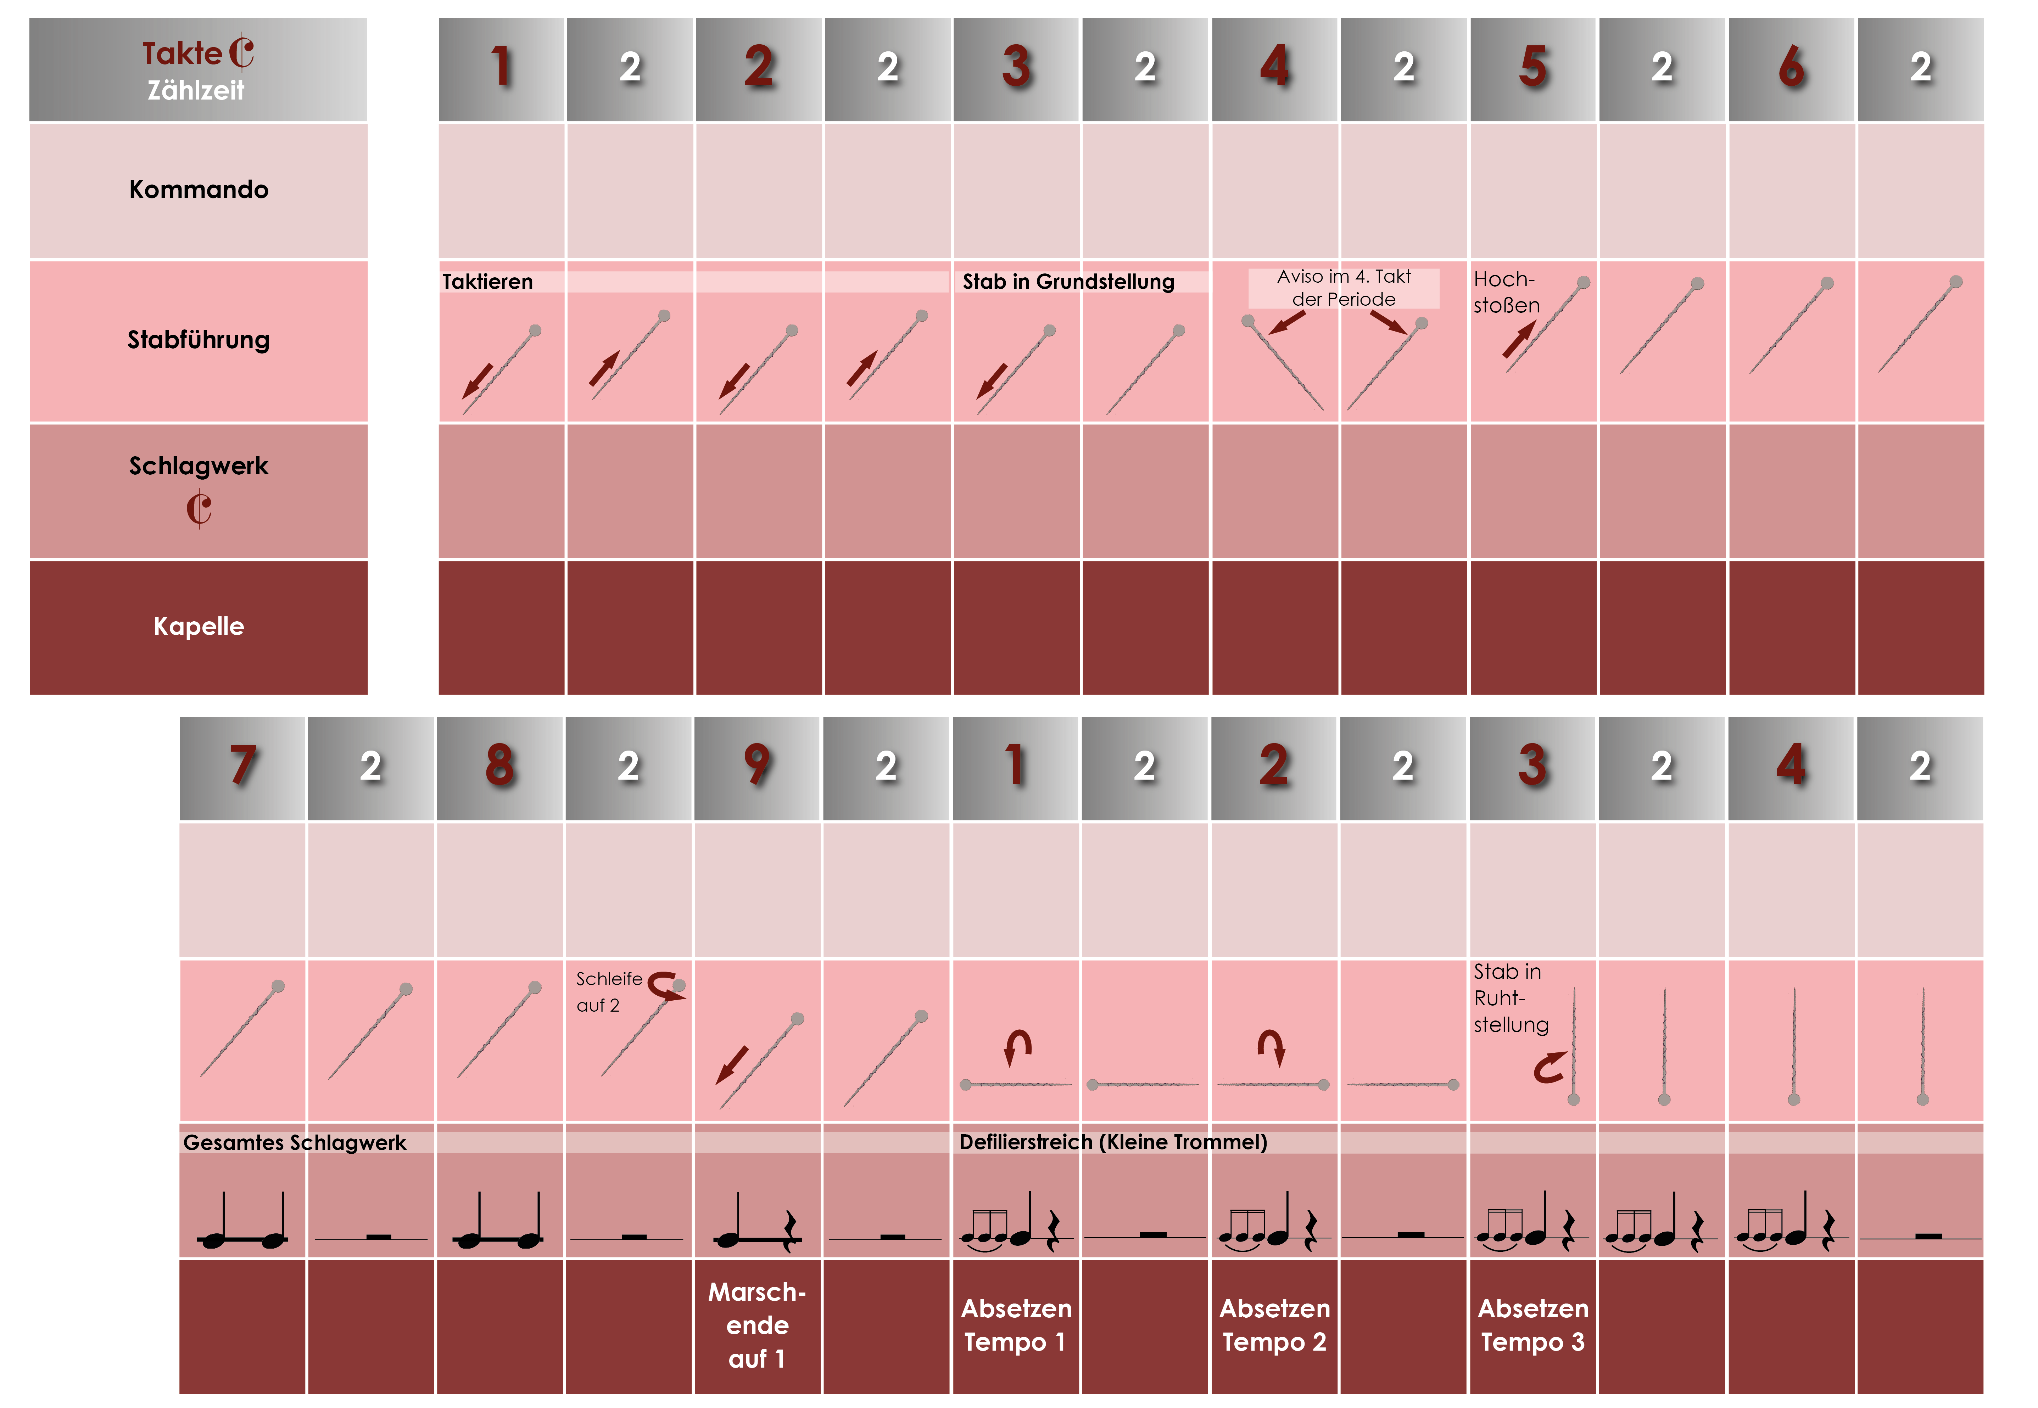
Stabführerausbildung
  Abreißen des Marsches

Slide 42
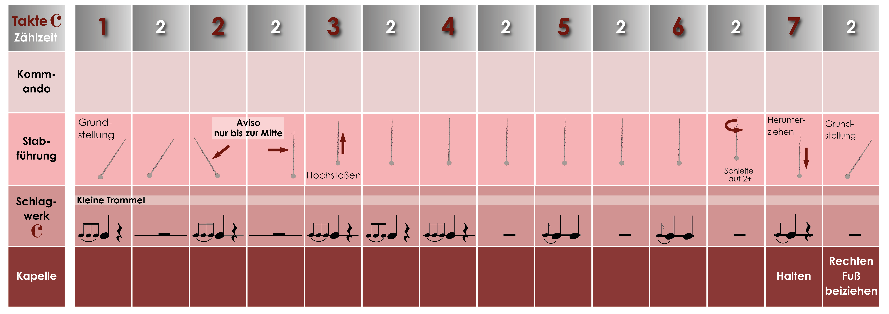
Stabführerausbildung
  Halten ohne Kommando

Slide 43
Stabführerausbildung
Halten mit Kommando
  Kommando „Musik – HALT!“
    1. Zählzeit (Ankündigungskommando): „Musik – „
        Kleine Trommel beendet den Defilierstreich
    2. , 3. und 4. Zählzeit: Pause
    5. Zählzeit: „HALT!“
  Die Kommandos „Musik –“ und „HALT!“ sollen jeweils auf dem linken Fuß erfolgen. Nach „HALT!“ machen die Musiker noch einen halben Schritt und ziehen den linken Fuß bei.

